Slide 1
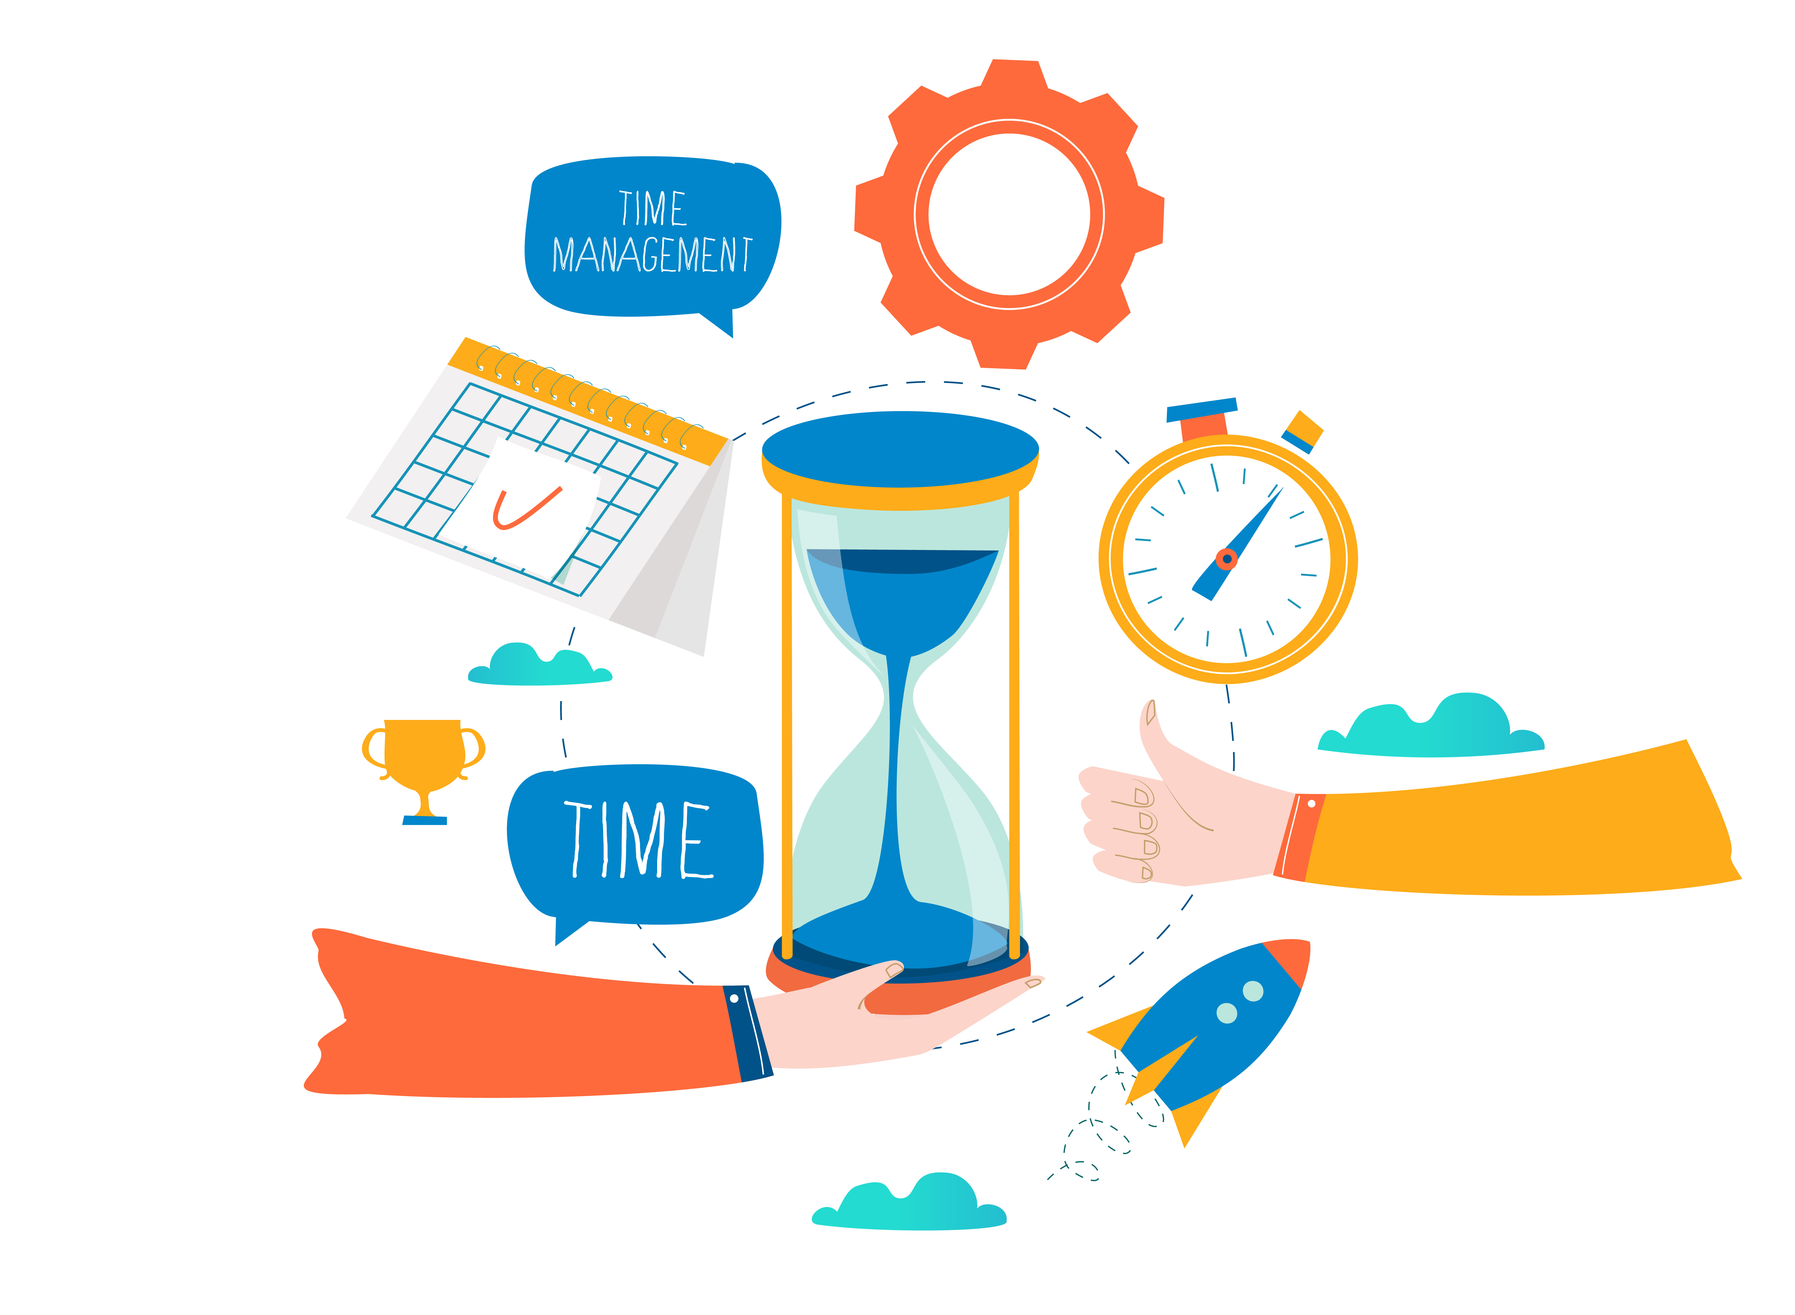
Procrastinación y manejo del tiempo
“El recurso más preciado que todos tenemos es el tiempo".
-Steve Jobs

Slide 2
Estímulos y respuestas
Programación neurolingüística.
Forma en que se programa nuestro cerebro y mente para poder actuar y coordinar nuestras acciones en búsqueda de el objetivo que queremos alcanzar. Lo hacemos a través de procesos neuronales.

Slide 3
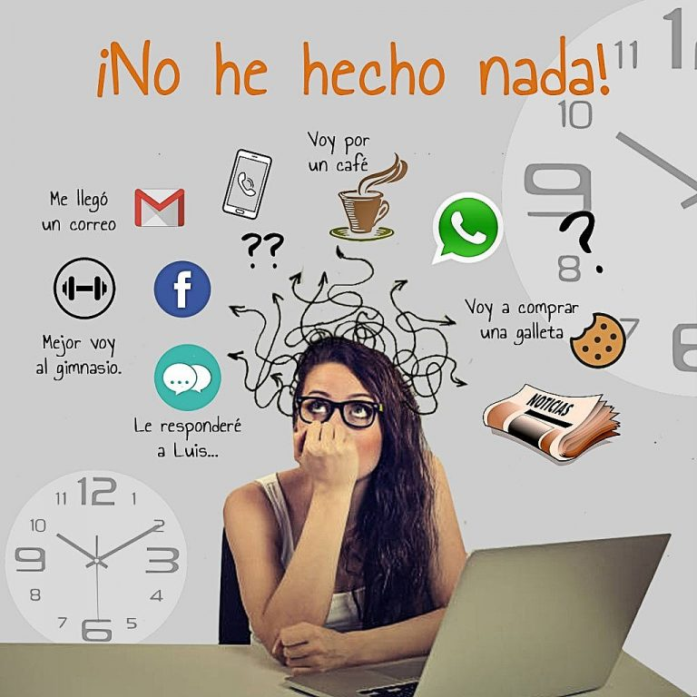
Procrastinación
La Procrastinación consiste en la tendencia generalizada a aplazar el inicio y/o finalización de tareas planificadas para ser realizadas en un tiempo determinado. Tal tendencia a la postergación suele acompañarse de malestar subjetivo y no sólo es una cuestión de baja responsabilidad y gestión del tiempo, sino que supone un verdadero problema de auto-regulación a nivel cognitivo, afectivo y conductual.

Slide 4
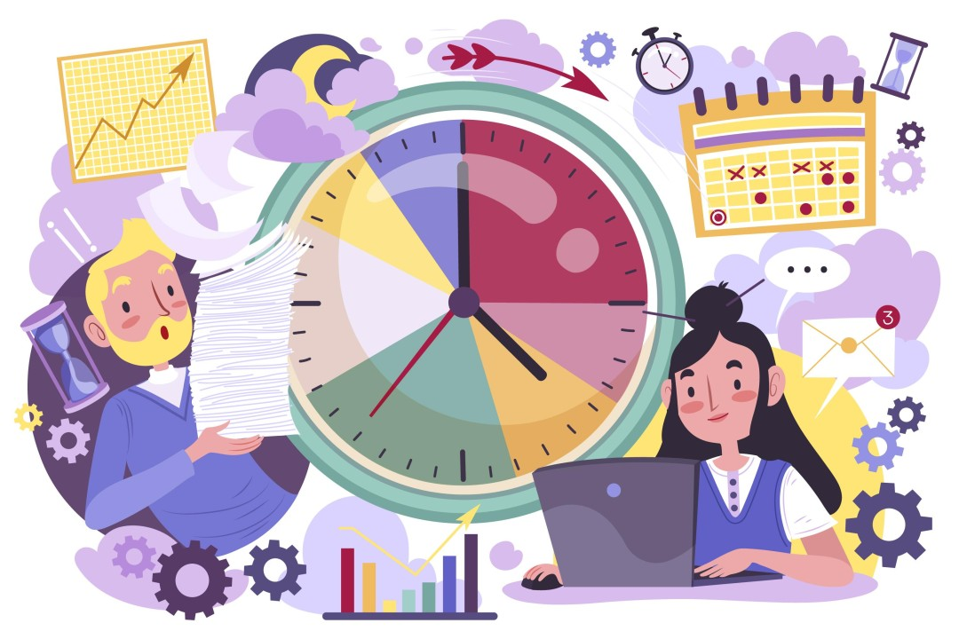
Manejo del tiempo

Slide 5
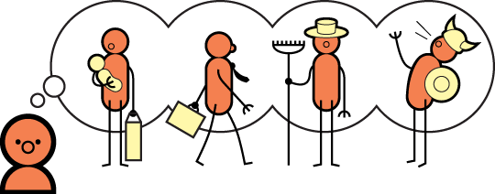
Roles
Es la función que alguien desempeña dentro de un contexto determinado.

Slide 6
Reactivo
Tiempo que depende de alguien más
Activo
Proactivo
Tiempo de calidad
24 Horas
Obligaciones
Tiempo muerto
Inactivo
Plasmar como distribuimos nuestro tiempo, permite identificar las actividades en las que lo invertimos y hacer conciencia acerca de cuáles no son necesarias.

Slide 7
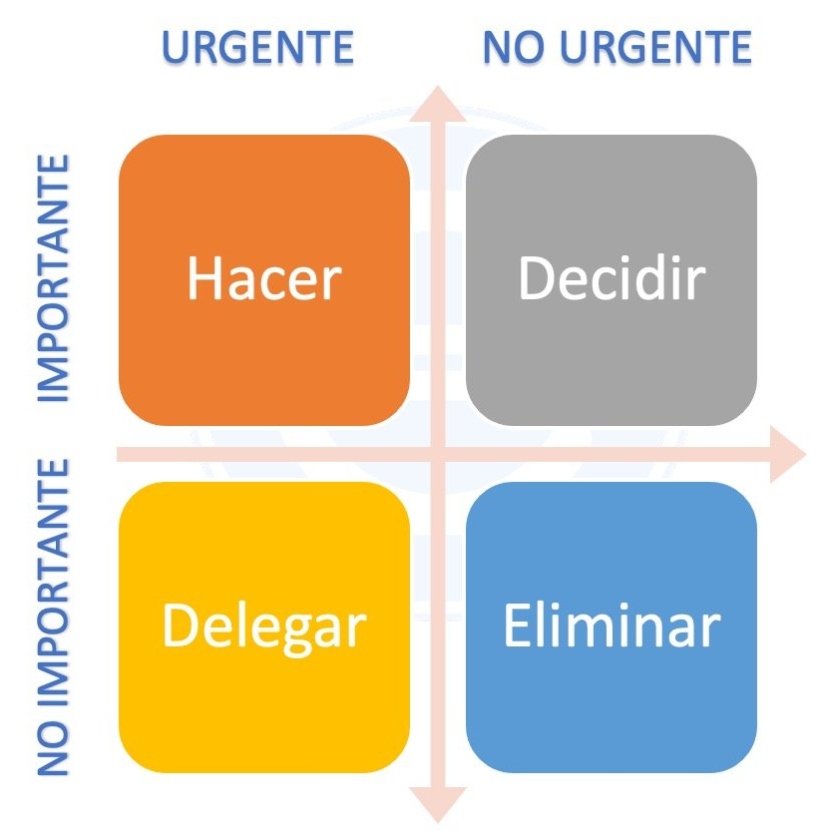
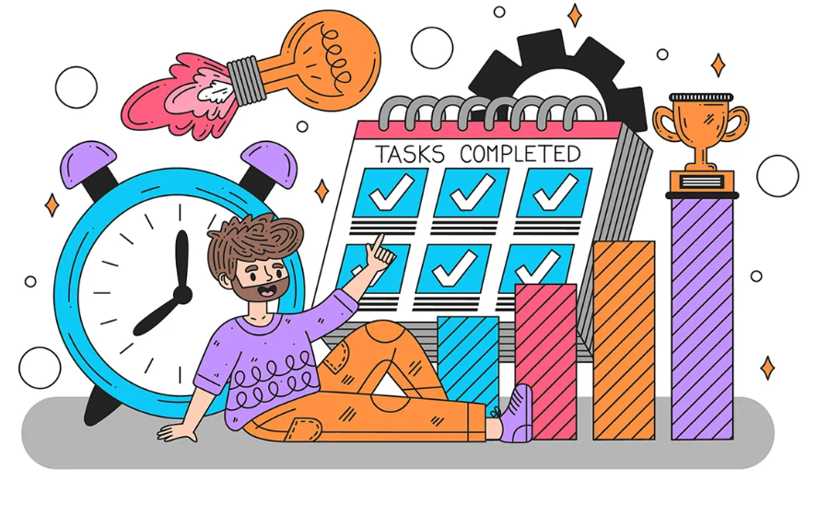
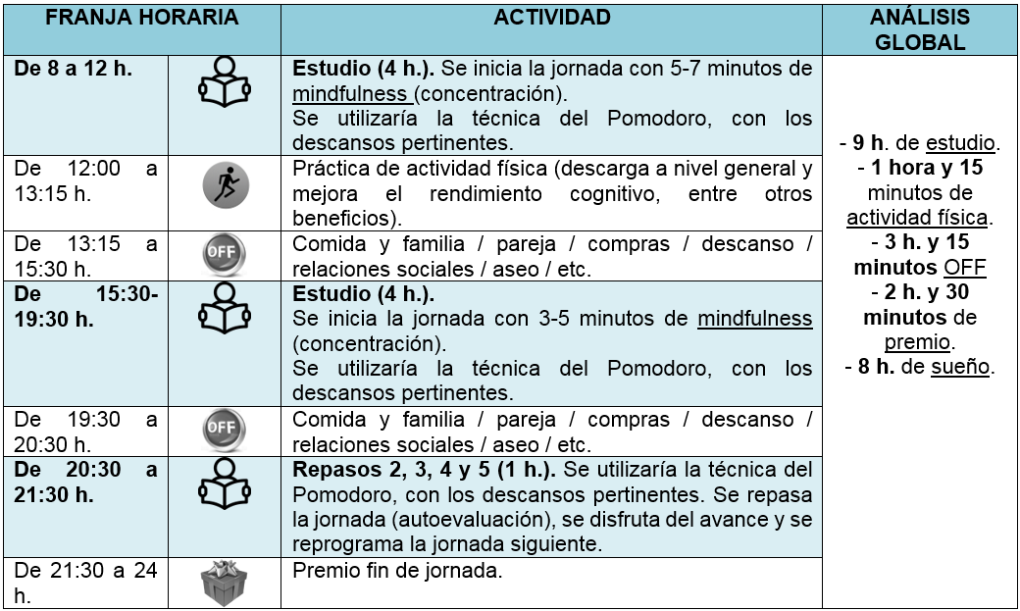
Métodos de organización de tiempo
Ley de Parkinson
Método Einsenhower
Ley Laborit
Principio de Pareto
Bloqueo de tiempo

Slide 8
Los hábitos
Hábitos efectivos
Malos hábitos
Nuevos hábitos
Conocimientos (Saber)
Motivación (Querer)

Slide 9
Cambio de paradigma
Diseñar un sistema de acción para mecanizar el progreso.
Urgente vs. Importante
Rutina de activación
Rutina de desactivación
Procesos que nos hacen sentir que nuestro día empieza de manera ideal
Procesos que permiten a nuestro sistema prepararse para un descanso reparador

Slide 10
Compromiso
Ser
Comprométete
Fortalece el carácter

